Slide 1
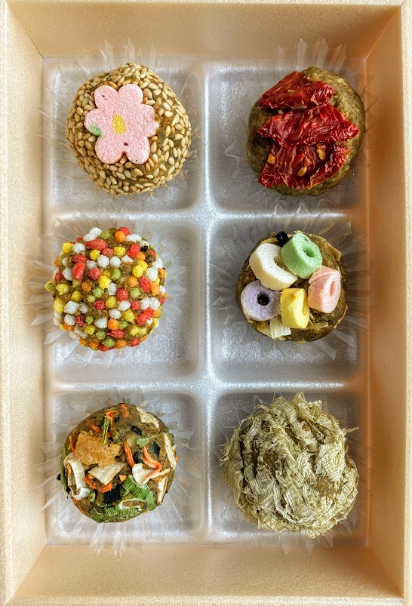
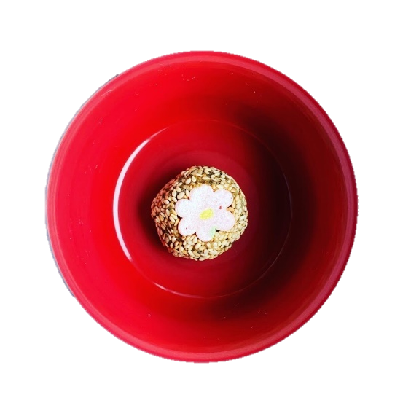
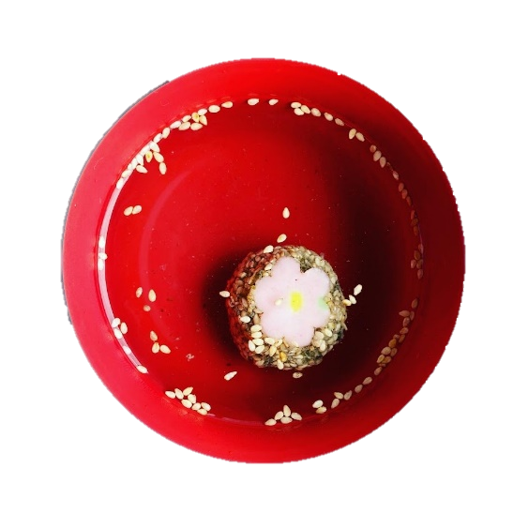
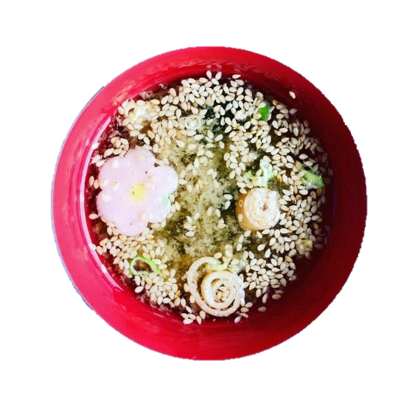
写真を入れてください
みそ玉
安心・安全の
無添加味噌
あおさ・あられ・えび
ゴマ・とろろ・ビーツ
６個入り
￥1,080
（税込み）
①味噌玉をお椀に入れます
②熱湯を注いで良く混ぜます
（約１８０ｃｃ）
③味噌汁の完成です！
昆布・鰹節・煮干し すりつぶした出汁が丸ごと入っているので 栄養満点！
おたる味噌工房花園店（自立サポート彩り舎）
TEL： 0134-64-7062 住所：小樽市花園４-７-5
販売時間：13:00～17:00（土日祝日休み）

